Slide 1
練習一: 寄發訊息

Slide 2
例: 為一位學生辦理離校手續

Slide 3
4.1 預備 [表格 A - 學生離校]
設定學生的在學狀況為「離校」
學生資料 > 資料互換
預備 [表格 A - 學生離校]
預覽及確定 [表格 A - 學生離校]

Slide 4
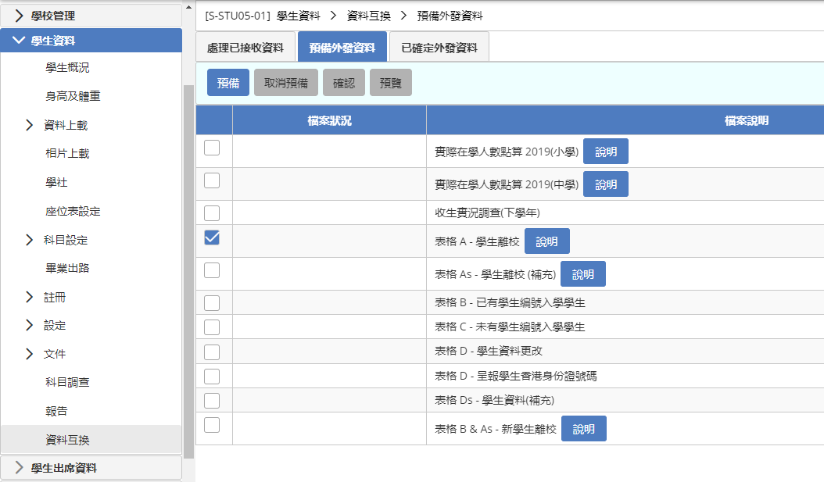
4.1 預備 [表格 A - 學生離校]

Slide 5
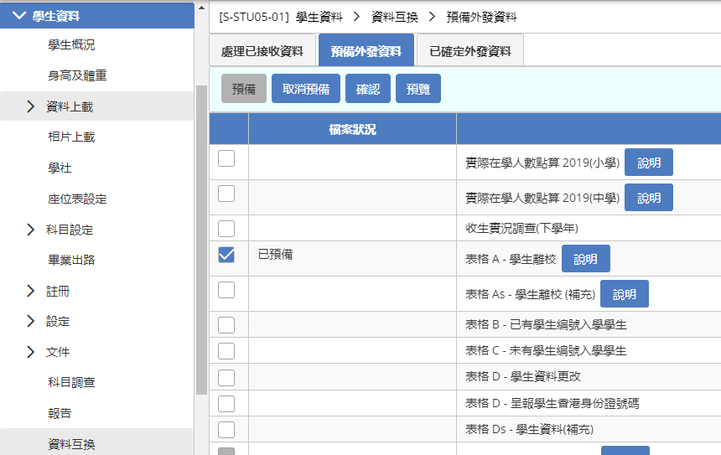
4.1 預覽 [表格 A - 學生離校]

Slide 6
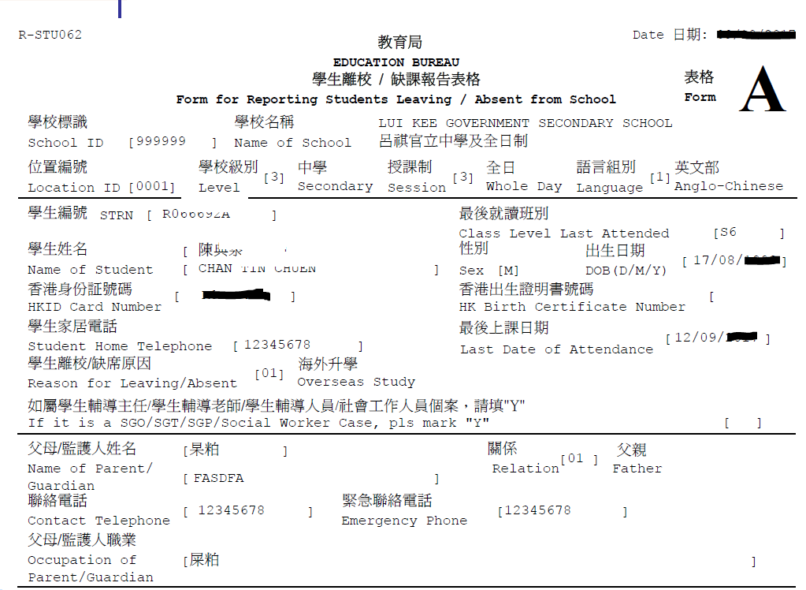
4.1 預覽 [表格 A - 學生離校]

Slide 7
4.1 確認 [表格 A - 學生離校]

Slide 8
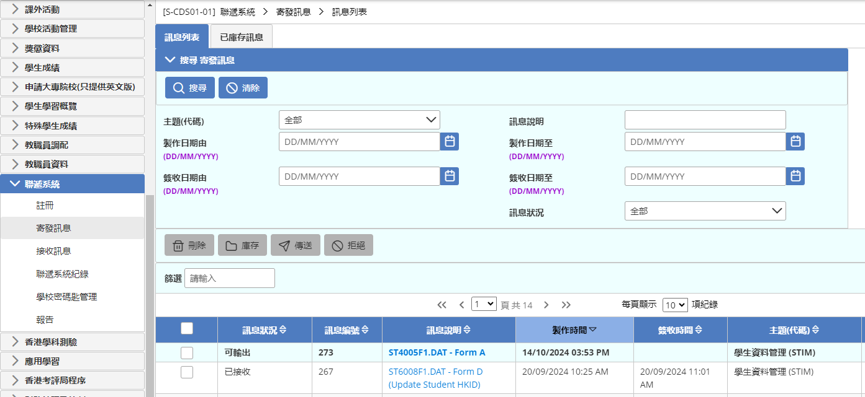
4.1 傳送 [表格 A - 學生離校]

Slide 9
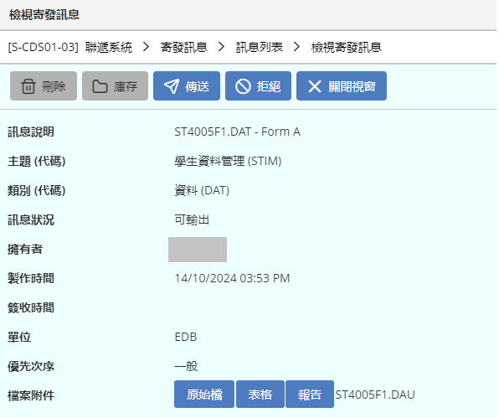
4.1 傳送 [表格 A - 學生離校]
檢視訊息
按 [傳送]
輸入學校密碼匙

Slide 10
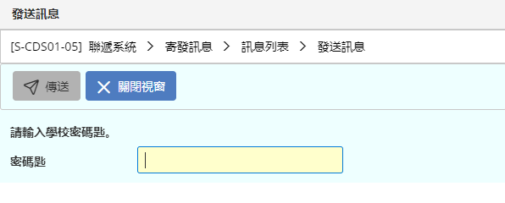
4.1 傳送 [表格 A - 學生離校]

Slide 11
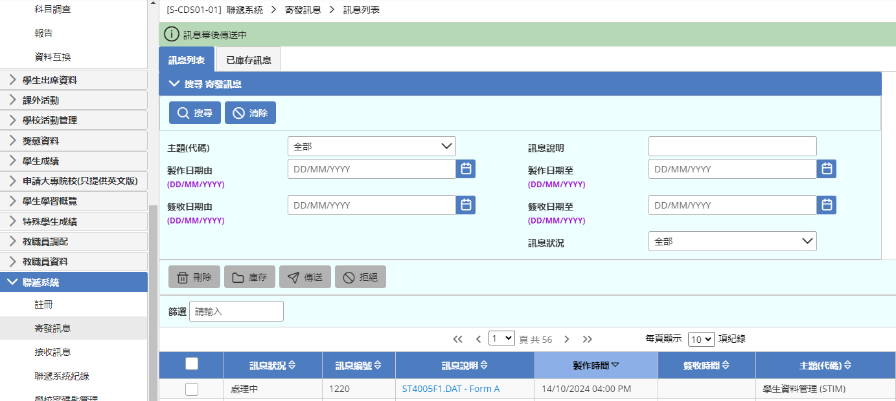
4.1 傳送 [表格 A - 學生離校]

Slide 12
4.1 傳送 [表格 A - 學生離校]
可輸出
處理中
已輸出
已接收

